Slide 1
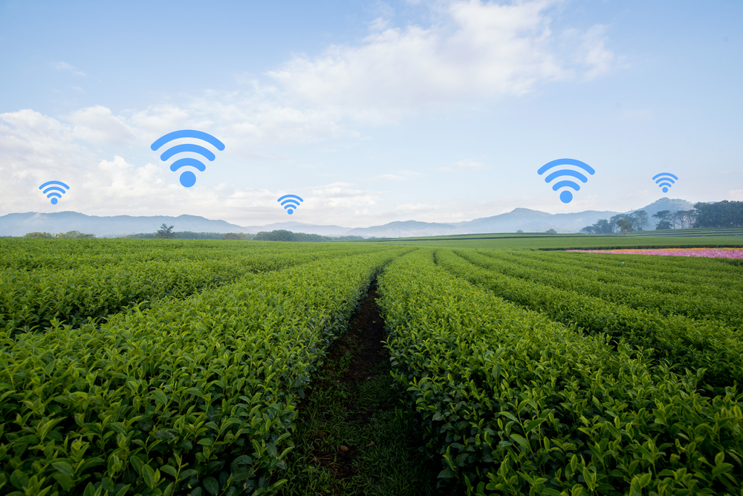
COOPERATIVA INTERNET RURAL
Complemento

Slide 2
PUNTOS
Modelo de dominio
Persistencia
Arquitectura

Slide 3
Parte I: Servicio
Alcance y Requerimientos
• Permitir la gestión de clientes.
• Permitir la gestión de nuevos tipos de servicios y repetidores.
• Garantizar la trazabilidad de servicios prestados y repetidores.

Slide 4
Puntos clave
Los distintos tipos de servicio no representan una clase por tipo. No se aplica patrón STATE
Es necesario separar el Servicio “base” de cada Servicio Prestado a cada cliente
Cada Servicio Prestado se conecta a un Repetidor
Para calcular los recargos por distancia y altura es necesario poder obtener la distancia entre dos puntos y la altura máxima en base a unas coordenadas y un radio. → Integración con APIs
Aplico patrón Adapter para ganar desacoplamiento en la integración con APIs

Slide 5
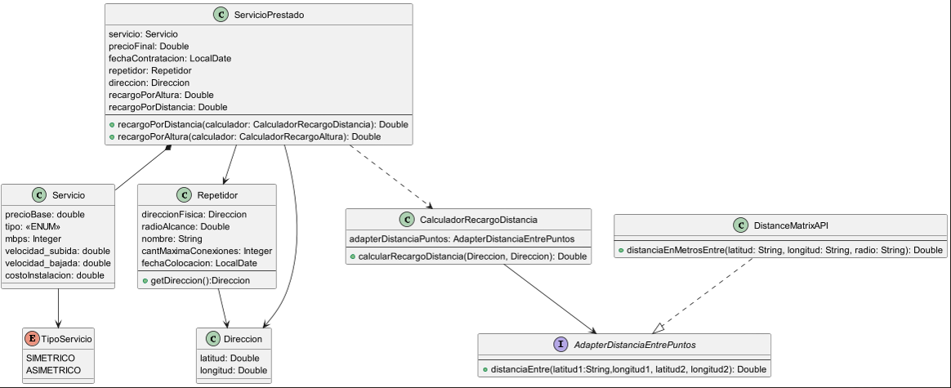
DIAGRAMA DE CLASES – Servicios y Repetidores

Slide 6
Parte II: Presupuestos
Alcance y Requerimientos
Permitir la modificación del porcentaje de bonificación especial y de los valores de recargos.
Permitir la gestión de presupuestos.
Garantizar la trazabilidad de los presupuestos.

Slide 7
Puntos clave
Permitir trazabilidad de los estados por los que pasa un Presupuesto → EstadoPresupuesto
Verificar presupuestos rechazados por Cliente
Los servicios tienen costo de instalación
No hardcodear valores de porcentaje de bonificación ni de recargos.

Slide 8
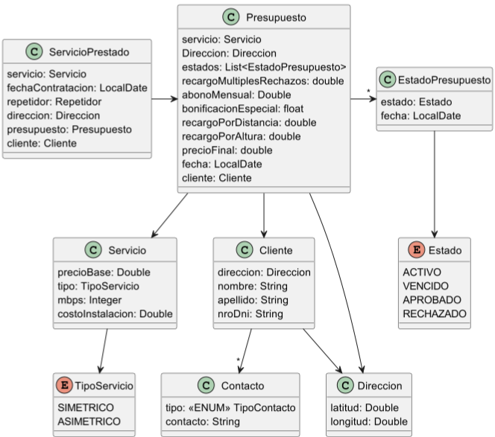
DIAGRAMA DE CLASES – Presupuestos

Slide 9
persistencia
Puntos clave:
No tenemos ningún Impedance Mismatch complejo: no modelé una Herencia ni alguna relación bidireccional
Sacando a los Adapters, no tampoco modelé ninguna interfaz.
Para permitir modificar porcentajes de bonificación y valores de recargo, se decide por una tabla de configuración.
Relaciones clave:
  Un cliente puede tener muchos presupuestos y muchos servicios contratados
  Un repetidor tiene conectados a muchos servicios de clientes.

Slide 10
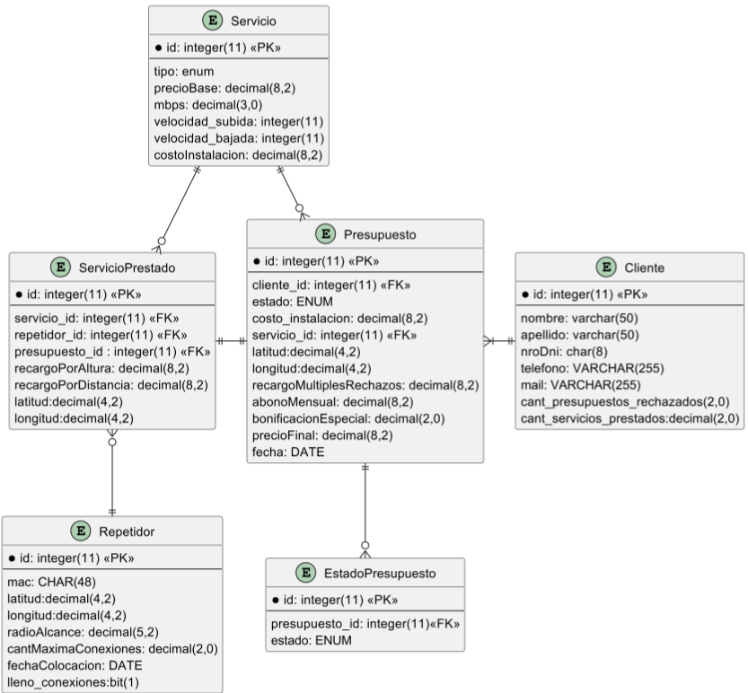
MODELO DE DATOS

Slide 11
Arquitectura
A.
Escalabilidad
Facilidad de mantenimiento
Arquitectura de microservicios:
  Servicio de Presupuestos
  Servicio de Servicios
Monolito vs Microservicios

Slide 12
Arquitectura
B
Web
Aplicación móvil
SSO
App Mobile, ¿híbrida o nativa?

Slide 13

Gracias

